Slide 1
INSTITUTUL DE STUDII FINANCIARE

Slide 2
Valentin Ionescu, Presedinte ISF
Identificarea unor soluții de creștere a nivelului de educație financiară în rândul populației
-Evoluțiile recente din piețele financiare marcate de creșterea inflației și a ratelor dobânzilor, apariția unor noi forme de consiliere financiară, incidența crescută a fraudelor și escrocheriilor financiare, accentuează nevoia de educație financiară în rândul adulților.
-Educația financiară a devenit astfel o prioritate strategică la nivel național si european.
-Identificarea unor soluții de creștere a nivelului de educație financiară în rândul populației presupune, mai întâi evaluarea acestuia și identificarea zonelor deficitare.

Slide 3
Astfel ISF a demarat studiul legat de „Percepția populației cu privire la domeniul asigurărilor, pensiilor private şi investiţiilor financiare„ în parteneriat cu INSCOP RESEARCH.
-Prin aplicarea unui chestionar asupra unui eșantion reprezentativ, format din 1303 respondenți, cu vârsta de peste 18 ani, distribuiți la nivel național, a fost evaluat comportamentul consumatorilor de servicii financiare nebancare, în strânsă legătură cu nivelul de educație financiară.

Slide 4
Cele mai relevante concluzii rezultate în urma studiului pot fi rezumate astfel:
✓ Notorietatea produselor financiare nebancare în rândul populației este ridicată, peste 80% din respondenți având cunoștințe despre acestea. Cel mai ridicat nivel de notorietate s-a înregistrat pentru asigurarea de viață (87,8%) și asigurarea CASCO (86,2%), iar cel mai redus, pentru asigurările de răspundere profesională (38,3%) și pentru acțiuni, obligațiuni și unități de fonduri (66,4%);
✓ Dintre cele 10 categorii de produse financiare nebancare analizate, doar la 4 categorii s-a înregistrat o notorietate mai mare de 80%, la alte 5 categorii notorietatea s-a încadrat între 60-80%, existând și o categorie (asigurarea de răspundere profesională) cu o notorietate scăzută (38,3%), justificată prin aria de adresabilitate mult mai redusă a acesteia;
✓ Gradul de utilizare a produselor financiare nebancare este relativ scăzut, depinzând de caracterul obligatoriu sau facultativ al acestora, de nivelul veniturilor obținute, de nivelul studiilor dar și de nivelul de educație financiară al respondenților. Acesta s-a încadrat între 4,2% pentru acțiuni, obligațiuni și unități de fonduri, și 45,7% pentru asigurarea de răspundere civilă auto (RCA);
✓ 51,7% dintre respondenți au afirmat că au un nivel foarte bun de informare cu privire la produsele financiare nebancare,

Slide 5
✓ 37,1% dintre respondenți nu au achiziționat niciun produs financiar nebancar în ultimii 3 ani, 23,9% au achiziționat un singur tip de produs financiar, iar alți 29,5% au achiziționat între 2-4 tipuri de produse financiare nebancare. Doar 9,6% dintre respondenți au achiziționat cel puțin 5 tipuri de produse financiare nebancare din cele 10 produse financiare enumerate;
✓ 79,2% dintre persoanele chestionate au răspuns că nu cunosc fondul de pensii private la care sunt alocați;
✓ 71,2% dintre respondenți își exprimă acordul cu afirmația ”Dacă pe viitor voi încheia o poliță de asigurare facultativă (pentru locuință, CASCO, de răspundere civilă etc.), voi căuta cel puțin 3 oferte”;
✓ 62,1% dintre cei intervievați susținând că, de obicei, citesc situațiile informative primite de la instituțiile financiare (fond de pensii, societate de asigurări etc.) cu care colaborează;
✓ Doar 26,7% dintre participanții la sondaj au auzit că pot beneficia de o deducere fiscală în limita a 400 euro anual atunci când contribuie la un fond de pensii private facultative;
✓ Cei mai mulți respondenți au indicat paginile de internet ale instituțiilor financiare nebancare ca sursă de informare înainte de a achiziționa un produs financiar (22,4%), urmați de cei care au precizat sediul instituției financiare nebancare (fond de pensii, societate de asigurări, societate de investiții financiare) (18,2%). Un procent destul de mare (15,8%) au afirmat că apelează la sfatul rudelor și al prietenilor, și doar 10,7% urmează sfatul unui serviciu de consultanță financiară autorizată;

Slide 6
✓ 28,5% dintre respondenți ar prefera să țină banii economisiți în casă în valută, 25,8% i-ar depune la bancă, 15,4% i-ar investi în imobiliare (terenuri, case, apartamente), iar 8% ar începe o afacere. Predilecția românilor pentru păstrarea economiilor în valută, respectiv în depozite bancare reflectă o reținere a acestora la asumarea unor riscuri;
✓ Doar 3,5% dintre respondenți ar fi de acord să investească în acțiuni și obligațiuni listate la Bursă, ceea ce reprezintă un procent foarte mic
✓ Principalele motive pentru încheierea unei asigurări facultative menționate de cei care au avut vreodată o astfel de poliță sunt: problemele medicale personale (variantă aleasă de 29,8% din totalul eșantionului), obligația legală (21,6%), solicitarea din partea băncilor (13,4%), situații dificile în care s-au aflat rudele, prietenii (9.3%);
✓ Cel mai important criteriu de selecție a asiguratorului a fost considerat prețul (26,4%), urmat de experiența personală anterioară cu compania respectivă (25,1%), reputația companiei (16,3%) și nivelul acoperirilor (14,4%);
✓ Cu toate că a crescut interesul populației pentru achiziționarea asigurărilor în sistem on-line, cea mai pare parte a respondenților (80,4%) au declarat că au încheiat ultima poliță la sediul unei companii de asigurări sau în urma discuții cu un broker;

Slide 7
Indicatori Educatie Financiara 2023
14 evenimente de tip conferințe de specialitate, naționale și internaţionale, la care au participat 5419 persoane;
2 programe de educaţie financiară adresate cadrelor didactice
5 proiecte pt. elevi şi studeți:
Start2Learn: Finanţe personale;
SmartFin@ISF;
Academia de Asigurări;
6 sesiuni de Comunicări ştiinţifice a studenţilor;
Acreditare program de FPC a cadrelor didactice din ciclul primar
Obținerea calității de membru al Asociației Facultăților de Economie din România (AFER)
Dezvoltarea şi publicarea a 5 materiale de specialitate în domeniul pieţelor financiare;
FinTTT,
StartFIN
Academia de Investiții;

Slide 8
2. Sesiuni de formare şi informare financiară
Elevi
Start2Learn
Studenti
Seminare SmartFin@ISF
Academia de Asigurari
Academia de Investitii
Premii la Comunicari stiintifice
StartFIN – invatatori
FinTTT – profesori gimnaziu
Biblioteca planuri de lectii
Generale
IMM Hub
Cadre didactice

Slide 9
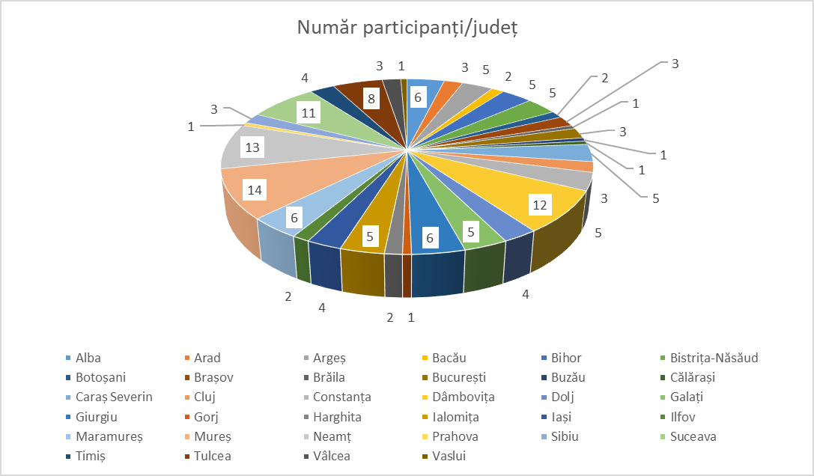
2.1. Sesiuni de formare şi informare financiară pentru profesori
Programul: „Formarea personalului didactic din învățământul preuniversitar în domeniul financiar nebancar (FinTTT)”
adresat cadrelor didactice preuniversitare din ciclul gimnazial ce predau disciplina “Educație financiar-economică”
60 ore de predare la care se adaugă evaluare de portofoliu
7 grupe de participanţi, însumând un număr de 155 cadre didactice înscrise
Rata de absolvire – 61,8%

Slide 10
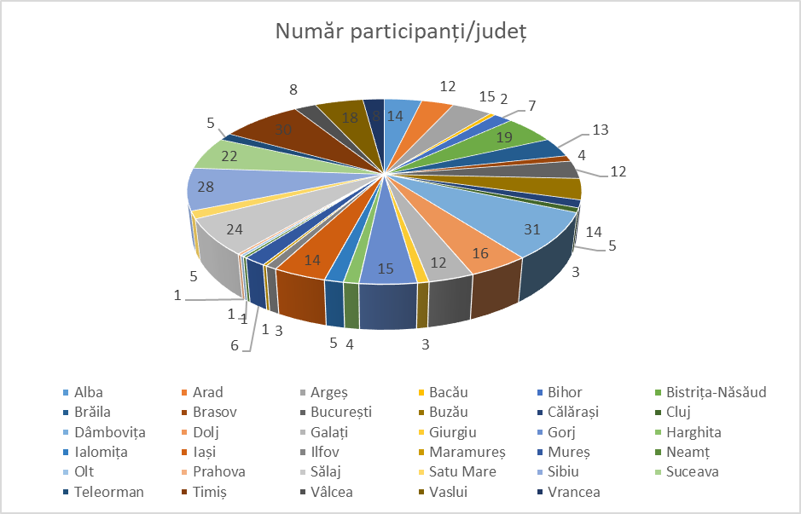
2.1. Sesiuni de formare şi informare financiară pentru profesori
Program Formarea personalului didactic din învăţământul primar în domeniul financiar (StartFIN)
Lansat în august 2022
16 grupe de participanţi, 381 învățători
640 de ore de instruire;
Rata de promovabilitate de 83,7%.

Slide 11
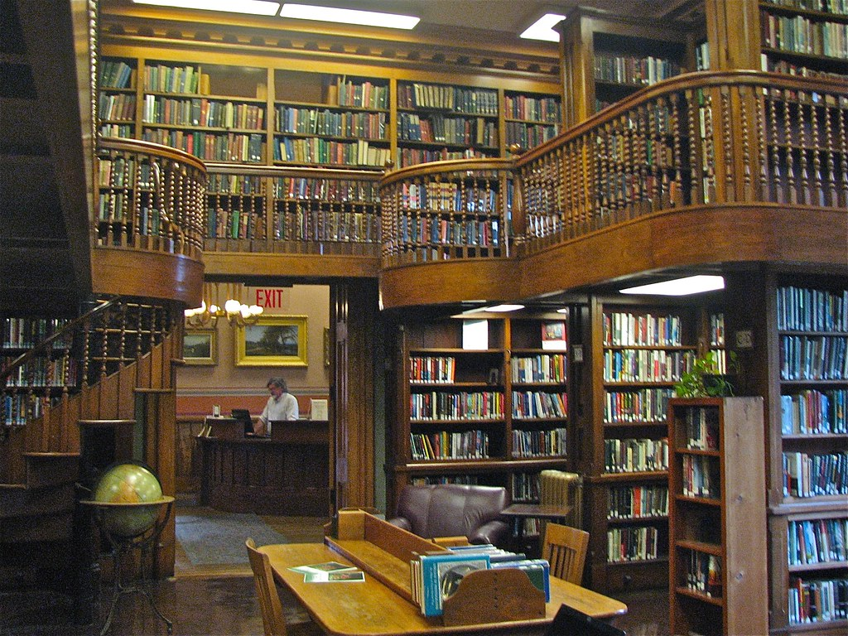
Set materiale didactice profesori
o bibliotecă de materiale adresate cadrelor didactice ce predau disciplina Educaţie Economico-Financiară
https://www.isf.ro/ro/Publicatii-Biblioteca-electronica-pentru-cadrele-didactice-FinTTT-StartFIN.

Slide 12
2.2.1.Start2learn: Finanțe personale
Parteneriat cu A.S.F. organizat în două ediții, (ediția a doua și ediția a treia) una în sezonul de primăvară și cealaltă toamna.
program naţional de educaţie financiară adresat elevilor din ciclul liceal, clasa a XI-a începând cu anul şcolar 2022-2023;
31 licee participante în anul 2023 din 8 județe: 5 licee din Bucureşti; 6 licee din Craiova; 5 licee din Ploiești; 4 licee din Alba Iulia; 5 licee din Iași; 2 licee din Timișoara; 2 licee din Galați; 2 licee din Suceava;
893 elevi participanţi, 152 de sesiuni de formare la clasă susţinute de un număr de peste 50 formatori.

Slide 13
2.2.2. Sesiuni de formare şi informare financiară –studenți
SmartFIN@ISF - Seminare de perfecţionare vocaţională pentru studenți
21 parteneriate academice
42 de întâlniri cu participarea a 54 de experți în domeniu, din cadrul Autorității de Supraveghere Financiară, ISF și al membrilor asociațiilor profesionale din domeniul financiar
2204 studenți au primit certificate de participare eliberate de ISF

Slide 14
2.2.3. Academia de asigurari
program de specializare profesională dedicat studenților, realizat de UNSAR în parteneriat cu Institutul de Studii Financiare (ISF)
39 de studenţi înscrişi
modulele de predare au avut loc online în perioada 07.03.2023 – 30.03.2023.
20/04/2023 – Echipa câștigătoare

Slide 15
2.2.4. Academia de investitii
Program de specializare profesională dedicat studenților din ciclul de licenţă, realizat cu sprijinul A.S.F., AAF și al BVB.
42 studenți – 14 echipe, din 8 universități.
28 octombrie – 28 noiembrie 2023
21/12/2023 – echipa câștigătoare

Slide 16
Studii de cercetare:
Studiu de cercetare “Evaluarea nivelului de educație financiară din România – conform metodologiei OECD”
Cercetarea realizată s-a bazat pe un sondaj de opinie realizat de Centrul de Sociologie Urbană și Regională - CURS la comanda Institutului de Studii Financiare (ISF). Datele au fost colectate în perioada 31.01 – 21.02.2023, metoda de cercetare fiind ancheta sociologică prin intermediul chestionarului.
Datele au fost colectate prin metoda ”față în față”, la domiciliul respondenților, universul de eșantionare fiind reprezentat de populația adultă rezidentă în România, cu vârsta între 18 și 79 de ani, volumul eșantionului fiind de 1005 persoane, probabilist, multistadial și stratificat. Marja maximă de eroare la nivelul întregului eșantion a fost +/-3,1% la un nivel de încredere de 95%.
În funcție de gen, din cei 1005 respondenți incluși în eșantion, 494 persoane sunt de gen masculin (49,2%) și 511 sunt gen feminin (50,2%).

Slide 17
Indicatori Educatie Financiara 2023
422 sesiuni programe educaționale, la care au participat 1329 persoane, după cum urmează:
343 de programe de tipul asincron,
72 programe de tipul online-meeting şi
7 programe cu prezenţă la sală

Slide 18
Conferinţe naţionale de formare
Şcoala de Vară a pieței de capital, ediția a III-a:
organizat în format online în perioada 19-20 iunie 2023.
a fost adresat profesiilor menţionate în regulamentele din domeniu – respectiv: administrator de risc, consultant de investiții, consultant financiar, 21 de participanți;
Școala de Asigurări – ediția a VI-a:
organizată în parteneriat cu UNSICAR în data de 2 septembrie 2023, la Ploiesti, 50 de participant, la sală;
s-a adresat în special ocupațiilor reglementate în asigurări

